Slide 1
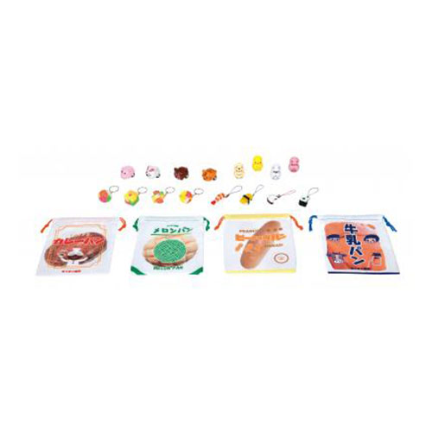
【提案書】
ガチャMIX 男女兼用 50個
特徴
ガチャコップ、ガチャキューブ本体に入れるおもちゃ入りのガチャカプセル50個です。ポップでキュートなおもちゃの数々で、イベントやキャンペーンを盛り上げてくれること間違いなし！
納期
納期スペース
仕様
サイズ：カプセル口径48mm
お見積
お見積りスペース

